Slide 1
몬스터 월드 실행결과
1923568 곽류진

Slide 2
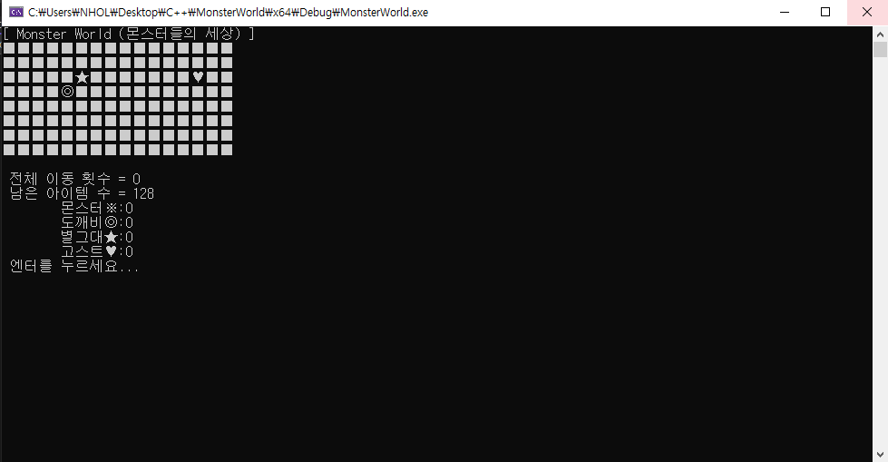
게임 실행 전 (시작 화면)

Slide 3
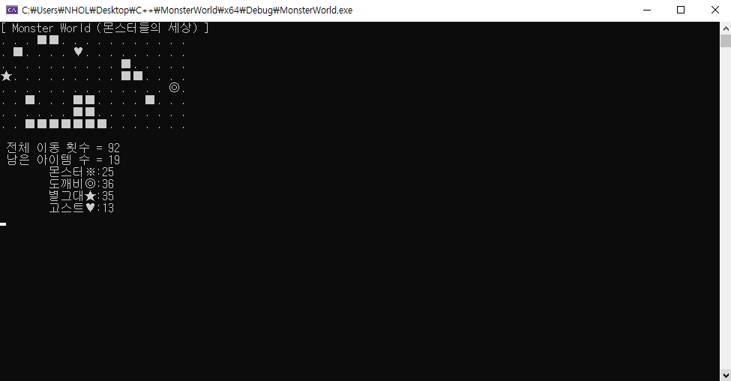
게임 실행 중

Slide 4
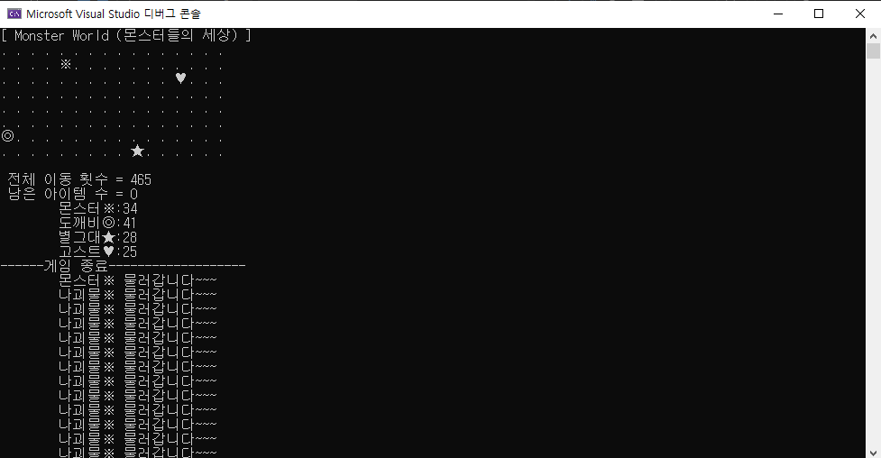
게임 실행 끝 ( 결과 )

